Slide 1
KÜMELER
ALİ AMCA’NIN HAYVANAT BAHÇESİ

Slide 2
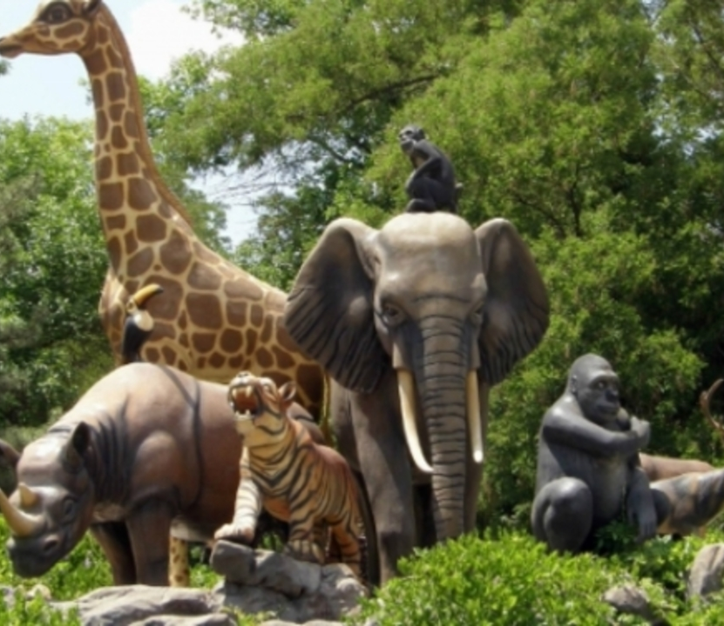
Ali Amca’nın bir hayvanat bahçesi vardır. Buradaki hayvanları belirli bir sınıfa göre ayırmak ister. Bunun için herkes toplanır ve neye göre sınıflama yapacaklarını konuşurlar. Önce güzelliklerine göre sıralamak isterler ama herkes farklı bir şey söyler ve karışıklık çıkar bu yüzden sınıflayamazlar. daha sonra hayvanlara uygun yaşayacak alan yapabilmek için onları suda karada yaşamlarına göre sınıflandırmak isterler.

Slide 3
İyi tanımlanmış nesneler topluluğuna küme denir. Kümeler genellikle A, B, C gibi büyük harflerle isimlendirilir.
Bir grubun küme olabilmesi için iyi tanımlanmış yani herkes tarafından aynı şekilde bilinen ve belirli olan nesneleri içermesi gerekir.
Hayvanat Bahçesi= H
Karada= K
Suda= S
Hem karada hem suda= İ

Slide 4
Bu hayvanat bahçesindeki hayvanlar ve sayıları şu şekildedir:
Aslan: 3
Kaplan: 6
Timsah: 4
Ayı: 5
Penguen:2
Ördek: 6
Su aygırı:3
Balina: 1

Slide 5
Hayvanat bahçesindeki hayvanların her biri buranın elemanıdır. O zaman bir kümeyi de oluşturan her bir nesneye o kümenin elemanı diyebiliriz. Elemanıdır sembolü ∈ ile gösterilir. Elemanı değildir sembolü ∉ ile gösterilir. Bir A kümesinin eleman sayısı sembolle s(A) şeklinde gösterilir.
Örneğin;
Aslan ∈ H Koyun ∉ H s(H)=30

Slide 6
Şimdi ise karışıklık çıkmaması adına bunları not defterine yazmak için üç tane yöntem kullanırlar.
LİSTE YÖNTEMİ:
Örneğin; K={ Aslan ,Kaplan, Timsah, Ayı, Penguen, Ördek, Su aygırı}
ORTAK ÖZELLİK YÖNTEMİ:
Örneğin; P={ Balina, Timsah} P={ Suda yaşayanlar}
B={Aslan, Ayı} B={ Baş harfi A ile başlayanlar}

Slide 7
VENN ŞEMASI
K
S

Slide 8
Boş Küme
Hiç bir elemanı olmayan kümeye boş küme denir. Boş küme { } ya da ∅ sembolleri ile gösterilir.
ÖRNEK: Ç harfiyle başlayan aylar kümesine A kümesi diyelim. Ç harfiyle başlayan ay olmadığı için A kümesi boş küme olur ve eleman sayısı sıfırdır.
Bu durum A = { } ya da A = ∅ şeklinde gösterilir ve s(A) = 0 olur.
NOT: { ∅ } ve { 0 } kümeleri boş küme olmayıp birer elemana sahip kümelerdir.

Slide 9
KESİŞİM KÜMESİ
A ve B gibi iki kümenin ortak elemanlarından oluşan kümeye A ile B’nin kesişim kümesi denir ve A ∩ B biçiminde gösterilir.
K ∩ S = ?
BİRLEŞİM KÜMESİ
A ve B gibi iki kümenin bütün elemanlarından oluşan kümeye A ile B’nin birleşim kümesi denir ve A ∪ B biçiminde gösterilir.
K U S = ?

